Slide 1
Cosa sobre mi
Angel

Slide 2

Me gusta el minecraft

Slide 3
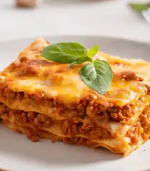
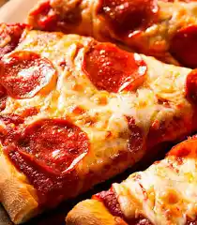
Me gusta la lasaña y la pizza

Slide 4

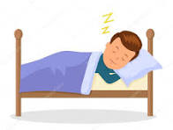
Me gusta dormir y ver netflix

